Slide 1
Презентация макета сайта авиакомпании
Нургалеева 21веб-1

Slide 2
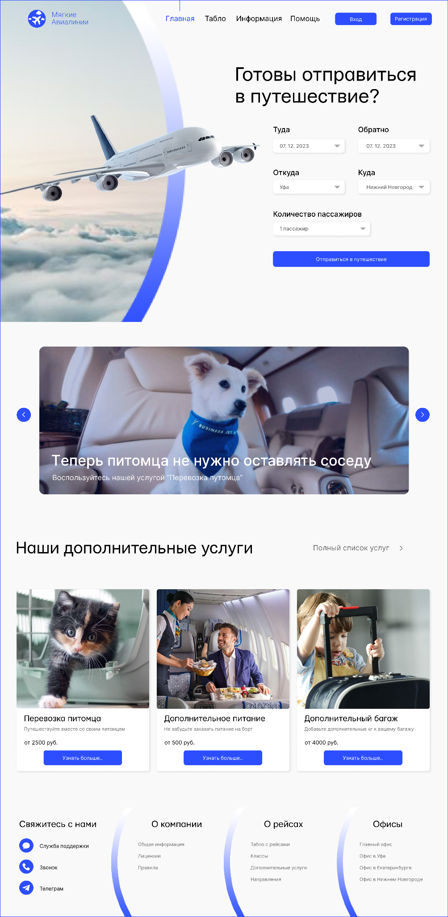
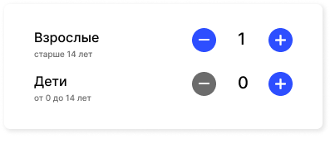
Главная (часть 1)
В поиске по нажатию на выпадают списки доступных направлений и дат (календарь).
При выборе количества пассажиров раскрывается список, где можно добавить ребенка или взрослого.
Слайдер с рекламой разных услуг (с ссылками на другие страницы).

Slide 3
Главная (часть 2)
Блок дополнительных услуг для информации с ссылками.
Ссылки в футере на другие страницы сайта.

Slide 4
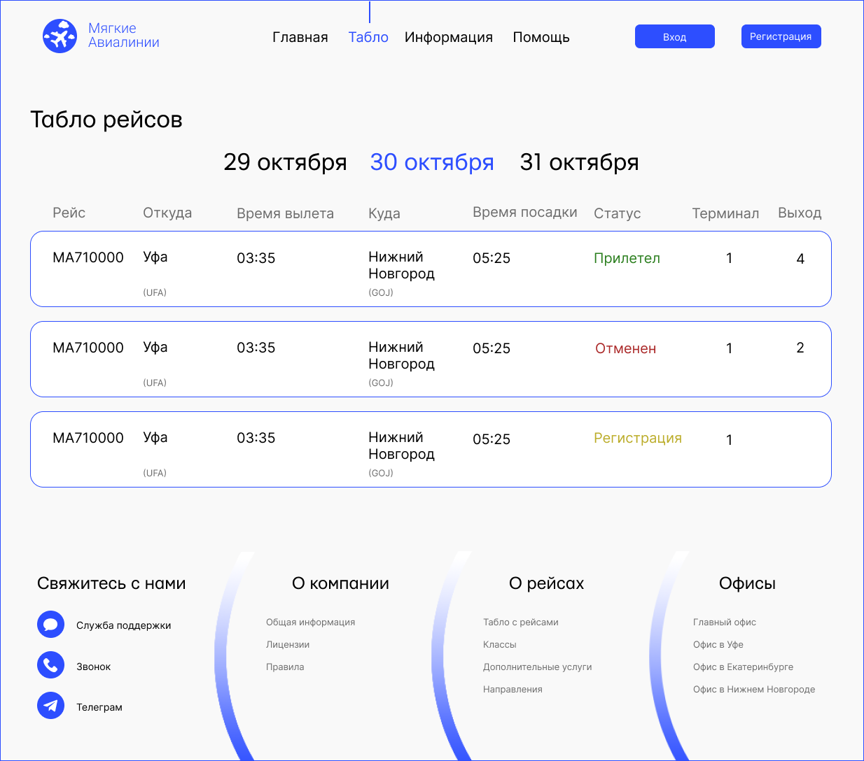
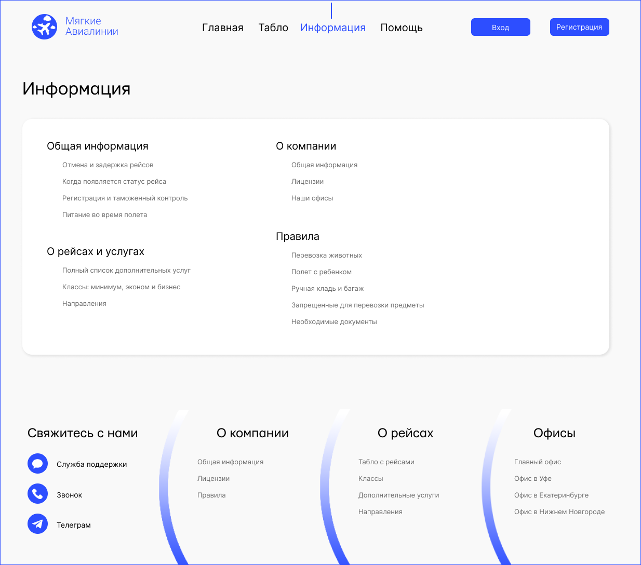
Страницы из навигации (1 и 2)
Табло рейсов для просмотра ближайших рейсов и их статусов
Информационная страница

Slide 5
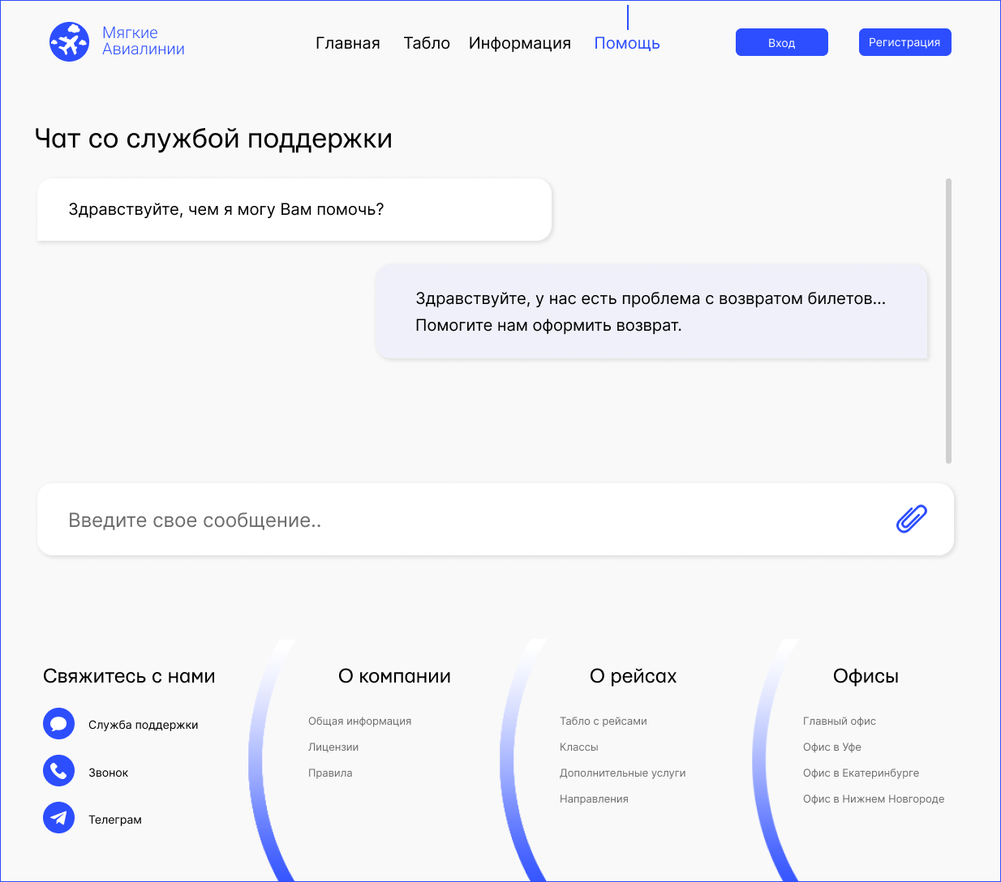
Страницы из навигации (3)
Страница для связи со службой поддержки
Если диалог слишком длинный, то ползунок прокрутки уменьшается и становится доступным для перемещения.
При необходимости есть возможность прикрепить файл к сообщению.

Slide 6
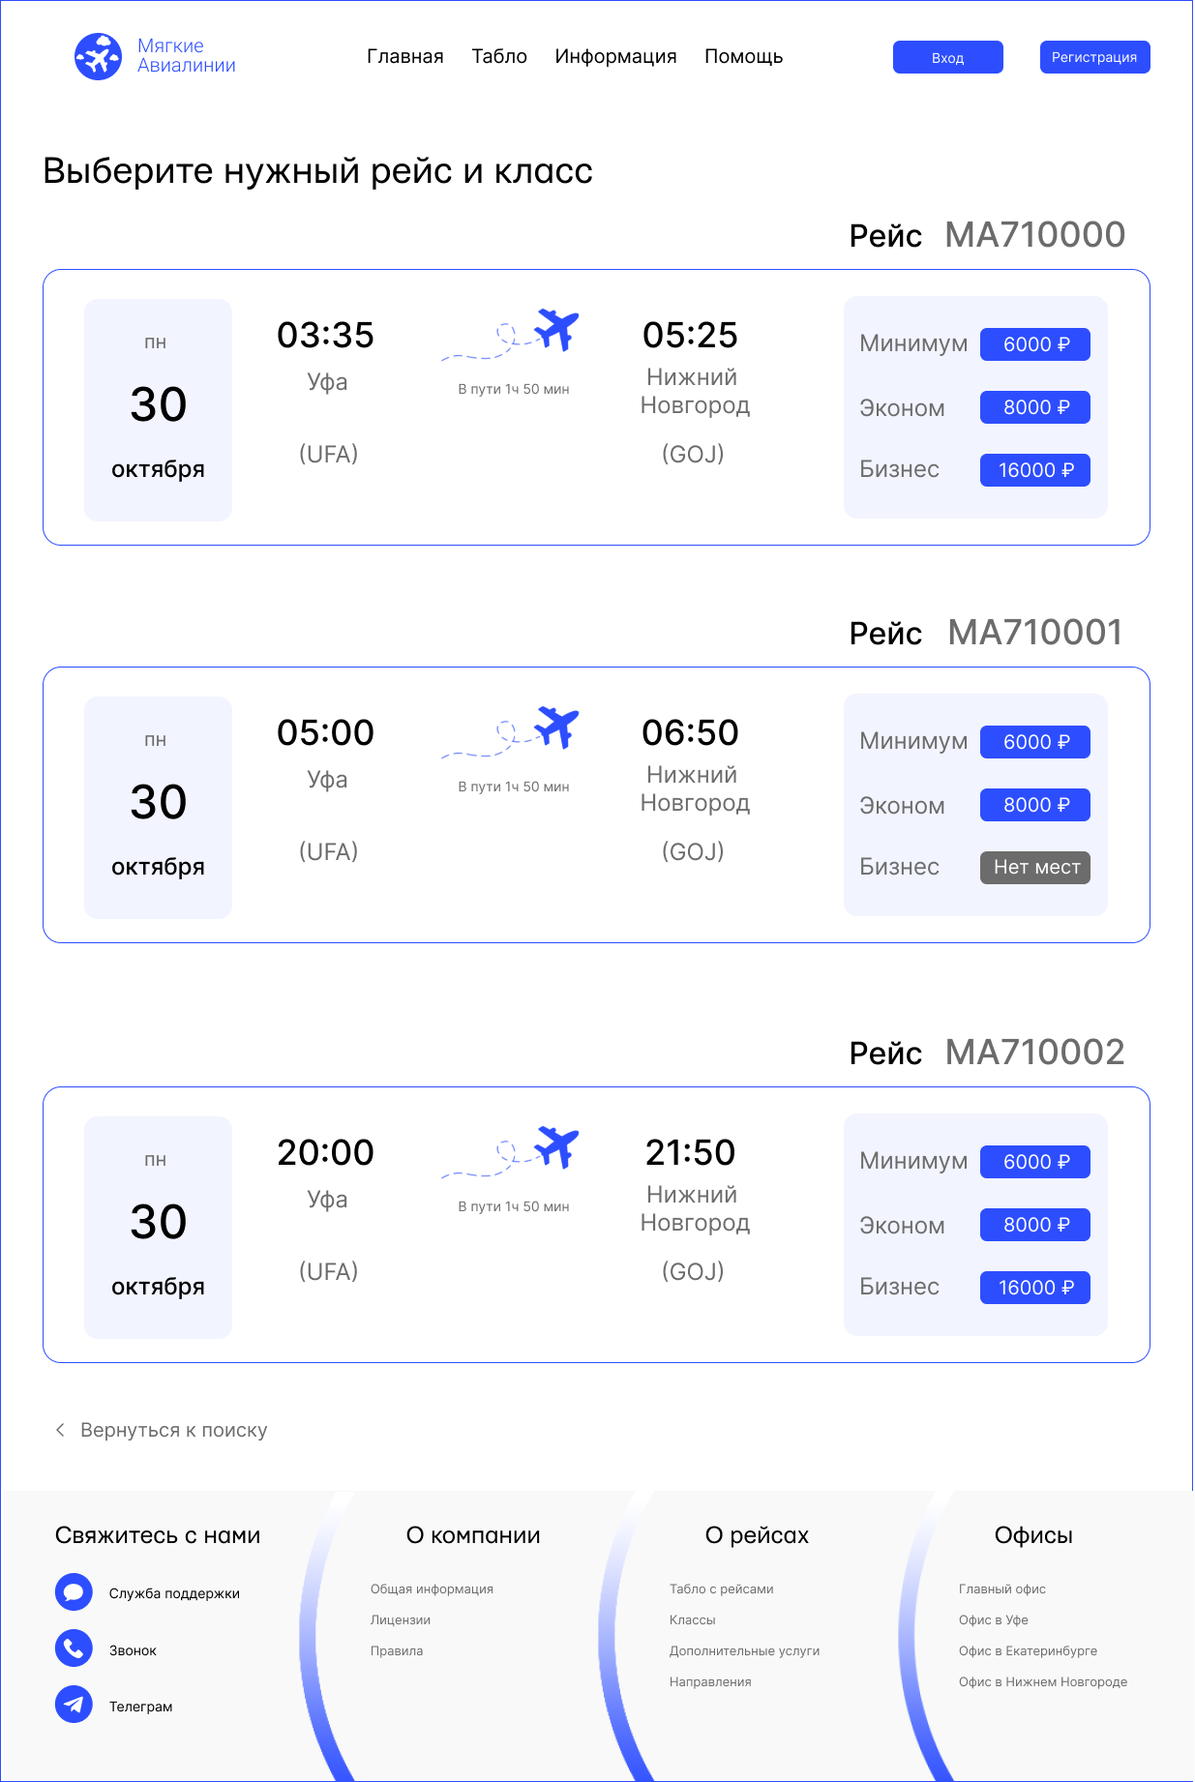
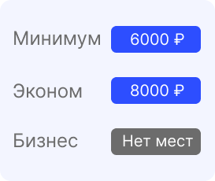
Каталог
После перехода из поиска с главной появляется страница каталога, где можно выбрать рейс и класс.
Синие кнопки с ценой позволяют перейти на страницу информации о билете.
Если на определенном классе рейса все места заняты, то кнопка перехода к выбору билета недоступна и становится серой.
Появляется возможность вернуться к поиску.

Slide 7
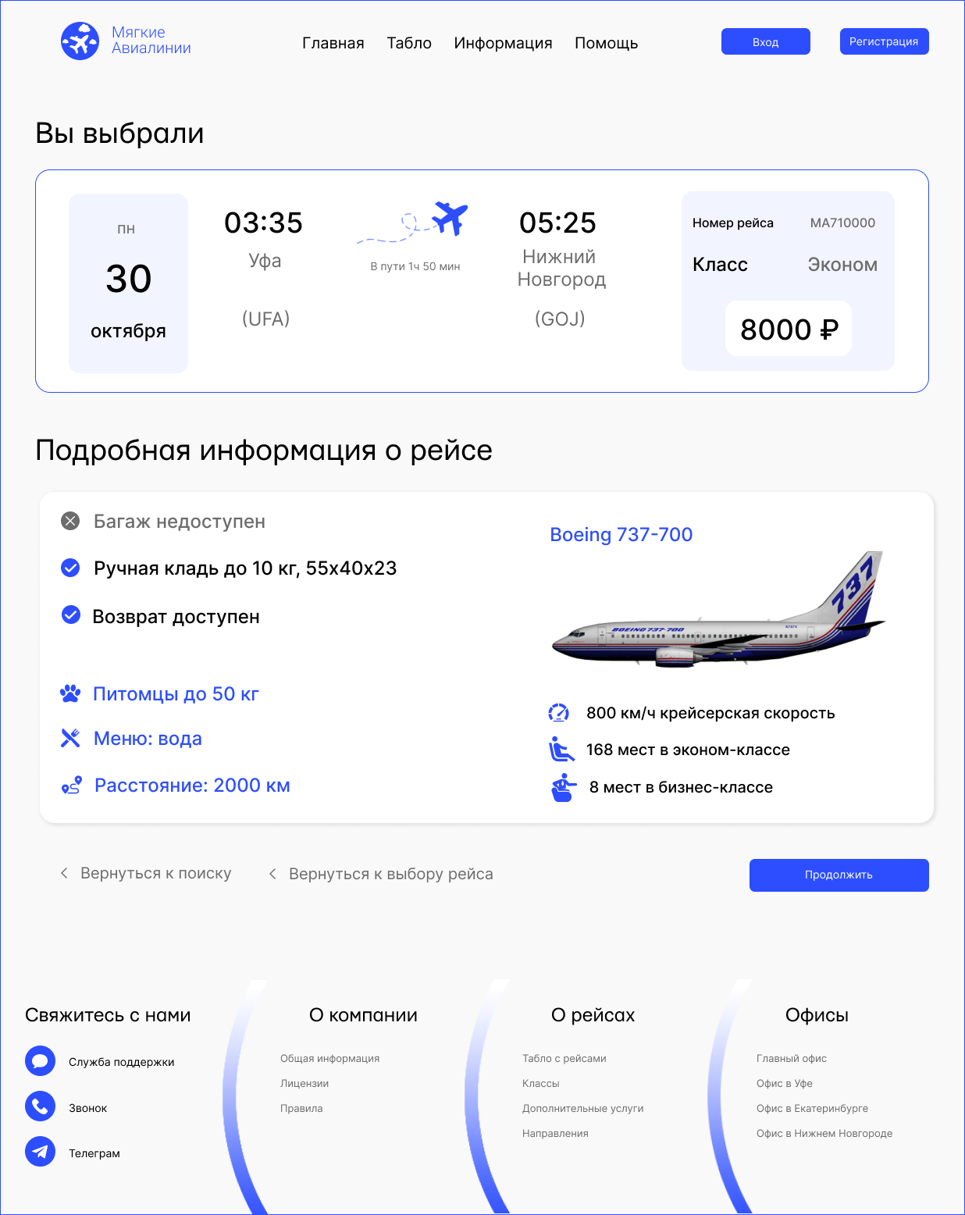
Страница одного товара
Затем, когда клиент выбрал в каталоге рейс и класс, он попадает на более подробную информацию о билете, ознакамливается с ней.
По кнопке “Продолжить” идет переход на страницу заказа.
Вернуться можно на каждый из предыдущих этапов: поиск, выбор рейса (далее это будет наслаиваться).

Slide 8
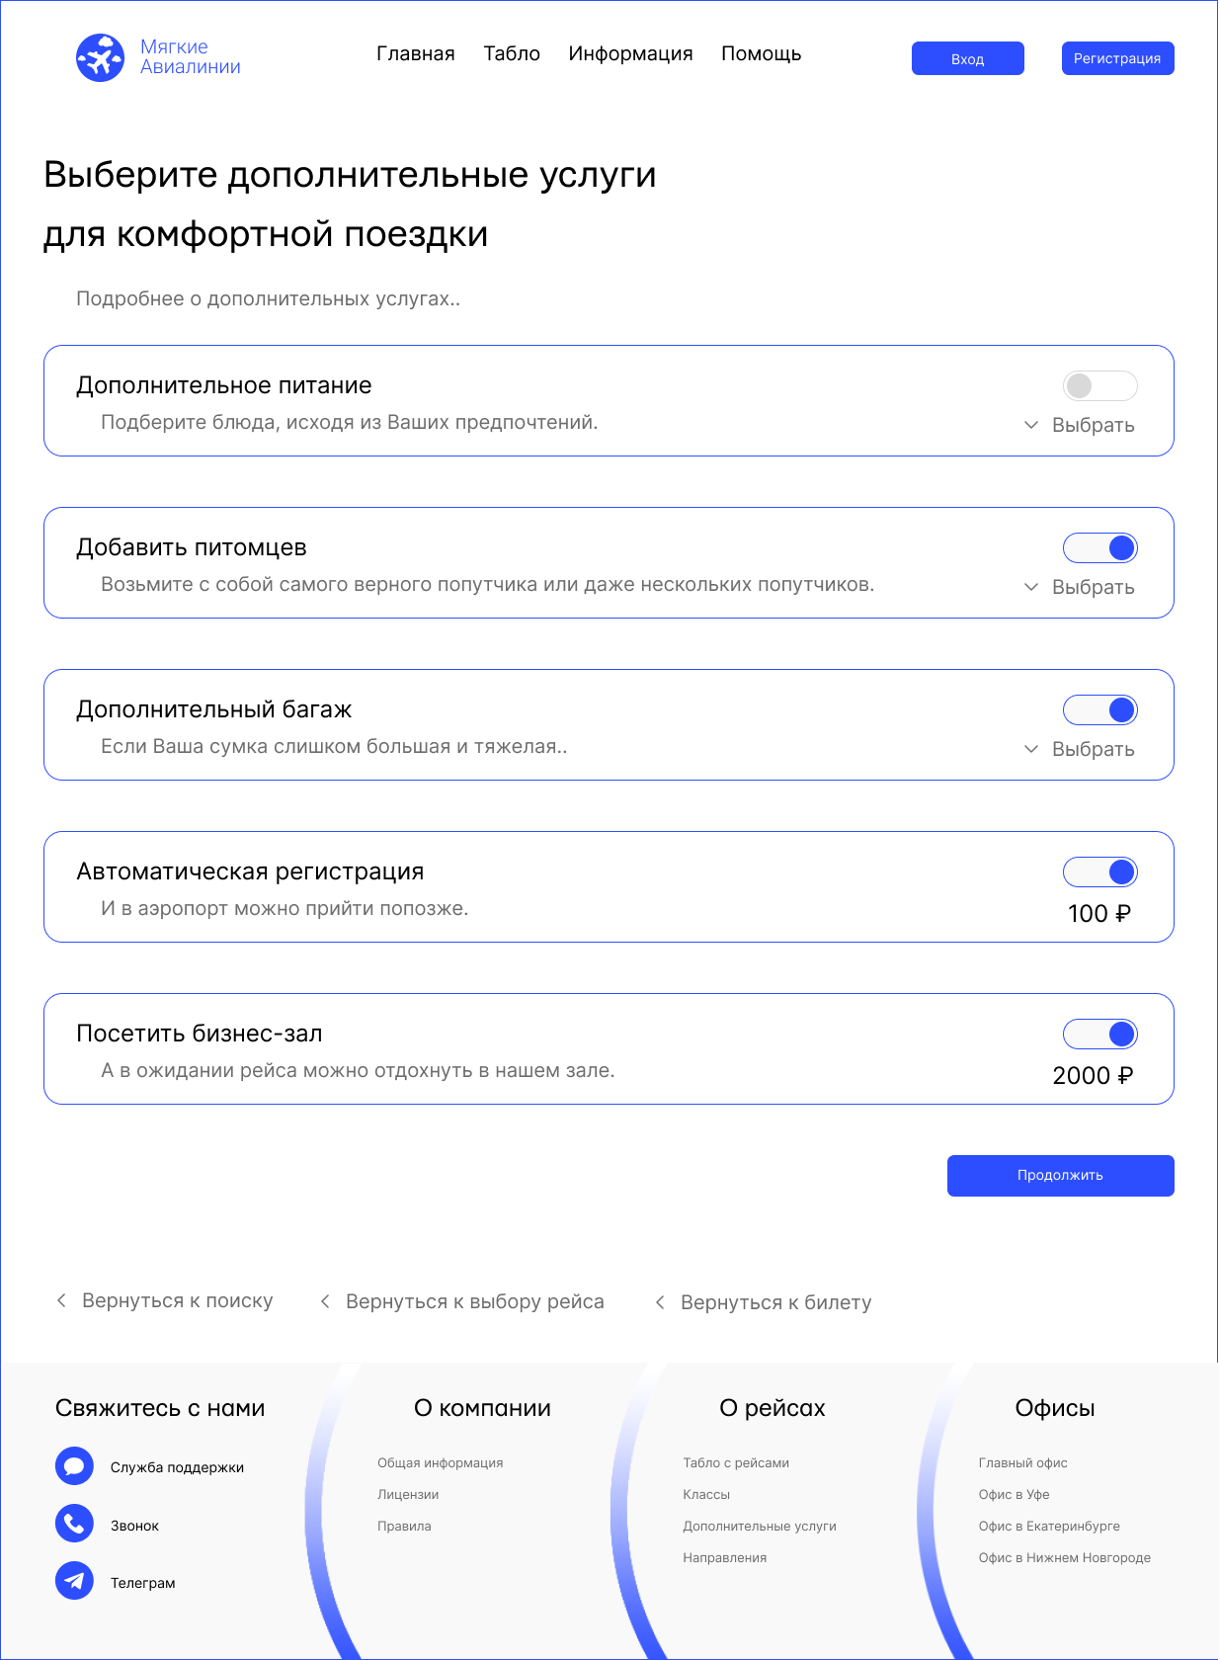
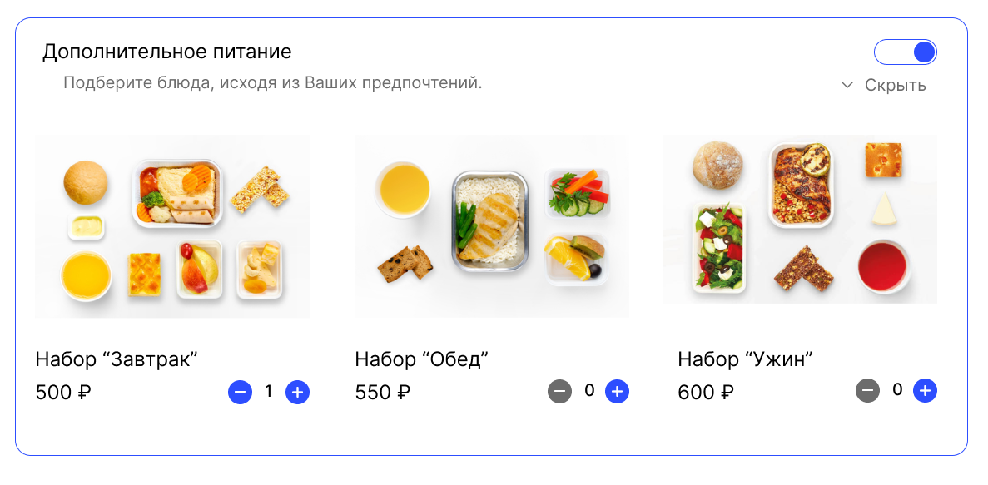

Страница заказа (1)
За страницей информации о билете идет первая страница заказа с выбором дополнительных услуг.
У некоторых дополнительных услуг присутствует раскрывающийся список “Выбрать”, который удлиняет блок и позволяет выбрать конкретный подпункт списка:
По нажатию на “Продолжить” происходит переход на вторую страницу заказа.
Переключатели позволяют выбирать и отключать нужные/ненужные услуги.

Slide 9
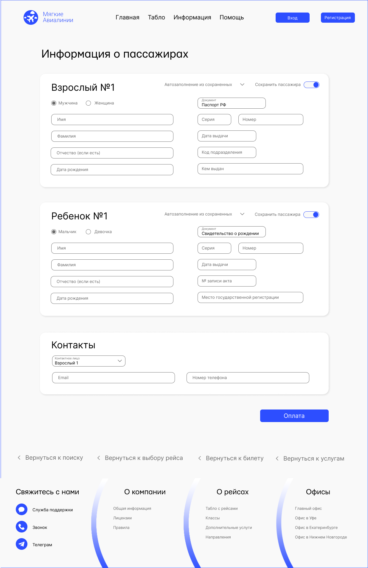

Страница заказа (2)
На второй странице заказа клиент заполняет свои данные для билета в формы. Количество и содержание форм зависит от выбора в поиске на главной.
Если пассажир сохранен в аккаунте, его поля можно автоматически заполнить, выбрав его в списке.
Переключатели позволяют выбрать, сохранять данного пассажира в аккаунте или нет.
При заполнении поля данными оно приходит в такой вид:

Slide 10
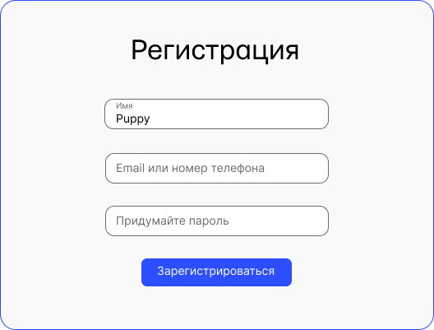
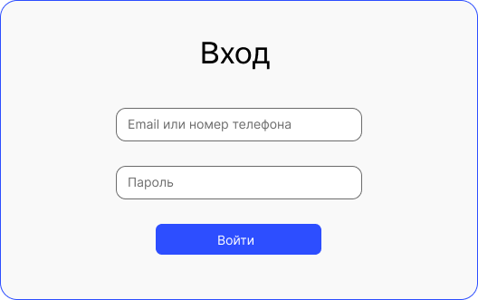
Окна регистрации и входа в аккаунт
Переход на окна регистрации и входа происходит через кнопки в шапке на любой из страниц для посетителей.

Slide 11
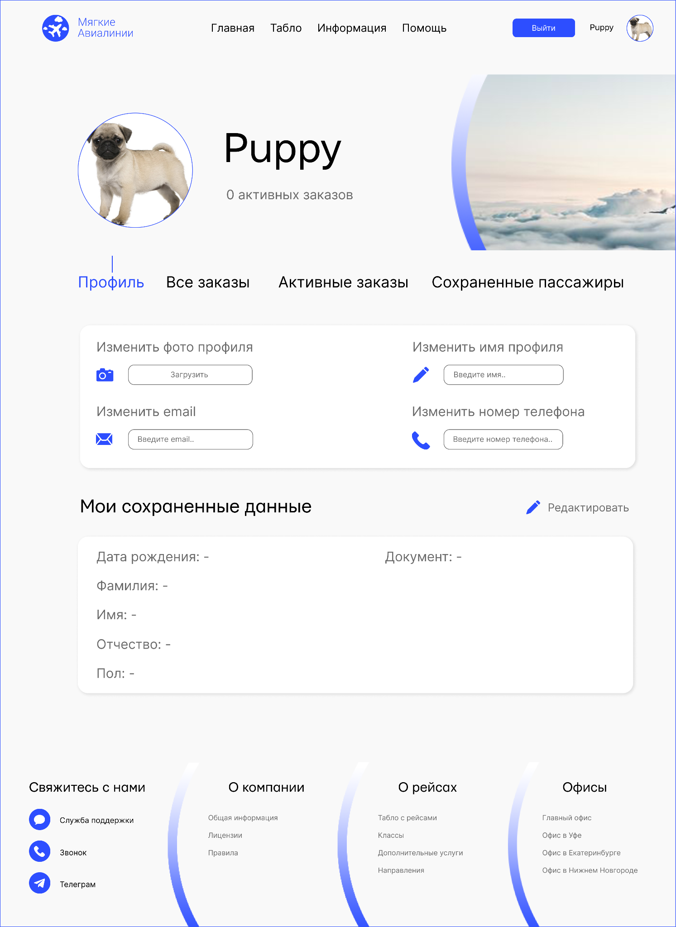

Аккаунт
После входа/регистрации аккаунта в шапке сайта появляется имя пользователя, фото и кнопка “Выйти”.
Нажимая на фото/имя, клиент переходит на страницу аккаунта. Здесь он может изменить фото профиля, имя профиля, email, номер телефона.
А также сохранять и редактировать свои данные и других пассажиров,
просматривать заказы во вкладках “Все заказы” и “Активные заказы”.

Slide 12
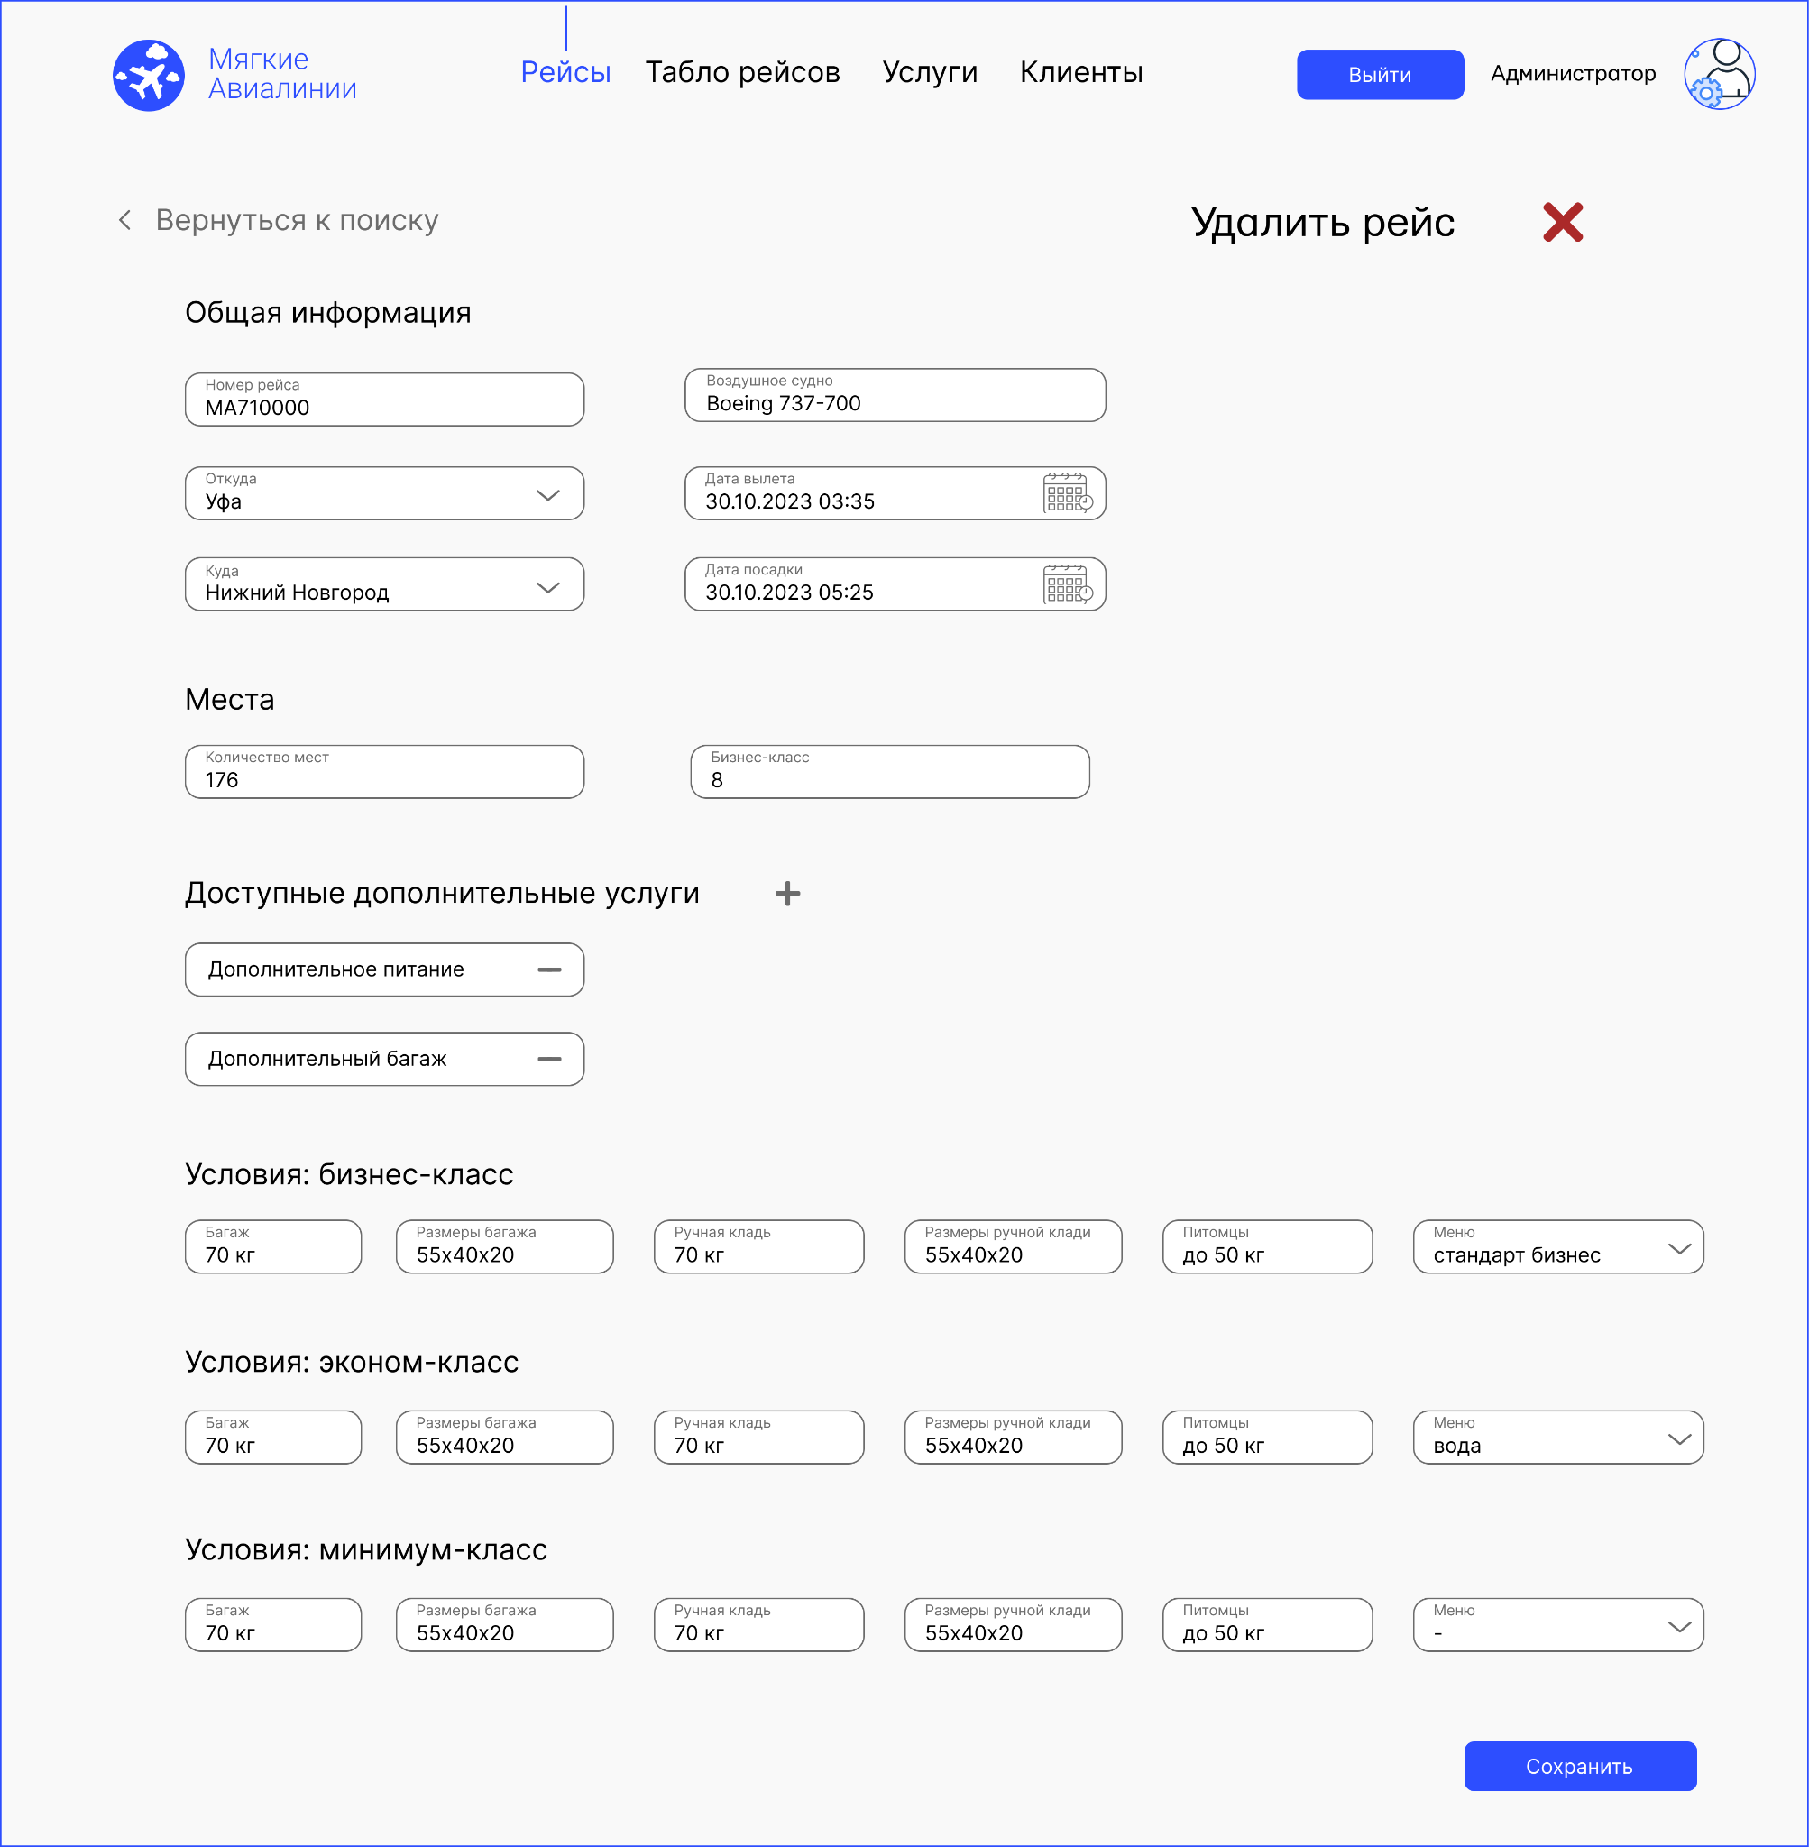
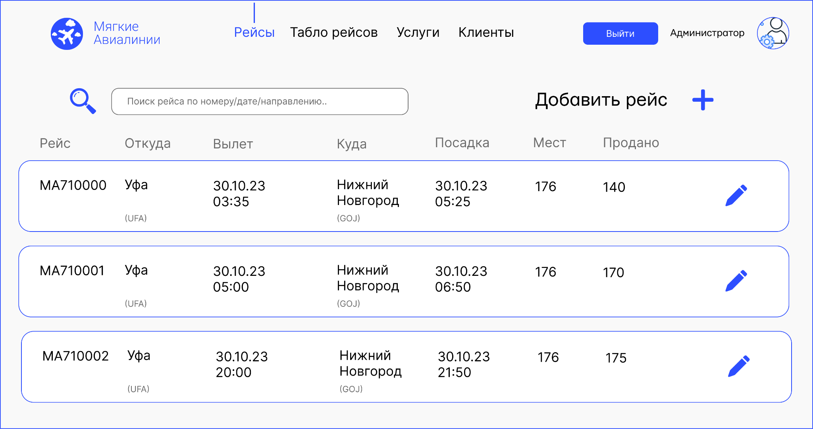
Панель администратора
Администратор может редактировать информацию о рейсах, услугах, получать информацию о клиентах.
В строке поиска администратор находит нужный(е) рейс(ы). Или добавляет новый с помощью +.
По нажатию на карандаш администратор переходит на страницу редактирования рейса, где может изменить/добавить информацию или же удалить рейс по нажатию на крестик.

